Slide 1


周莉
北京第一实验学校科学教师
硕士毕业于中国科学院生物物理研究所，从事结构生物学研究；如今，兼具生物与 AI 知识储备的我，仍在 “深度学习” 领域持续前行，更期待与大家一同探索。

Slide 2

青少年人工智能驱动科学挑战营
AI4S TEEN CAMP
生物图片分类
周莉 2025.11.23

Slide 3

打榜赛题介绍

Slide 4
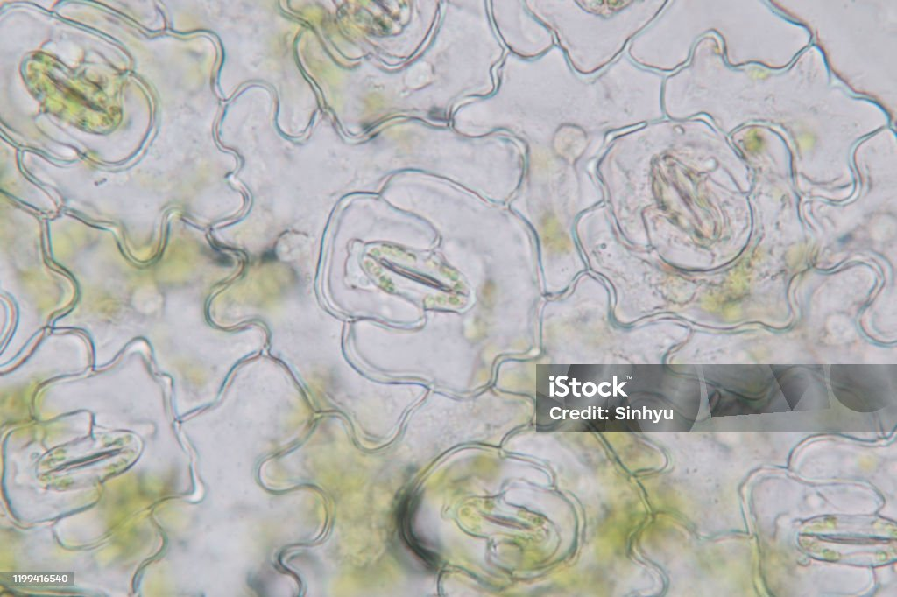
生物学背景知识
Epidermis Cell (叶片表皮细胞)
叶片表皮是由多种特化的细胞构成的保护性组织层，主要包含以下两种细胞：
铺路细胞 (Pavement Cell)：
是表皮中数量最多的细胞，构成了表皮的基础结构。
其形态不规则，彼此紧密镶嵌，如同拼图或路面铺石，形成了连续的保护层，能有效减少内部水分蒸散。
保卫细胞 (Guard Cell)：
成对存在，共同构成气孔器 (Stomatal Apparatus)。图中两个肾形 (kidney-shaped) 的细胞即为保卫细胞。
保卫细胞可以通过改变形态来调控中间气孔 (Stoma) 的开闭，是植物与外界进行气体交换（如吸收CO₂）和水分蒸腾作用的关键门户。
Notes:
细胞分类的意义。

Slide 5
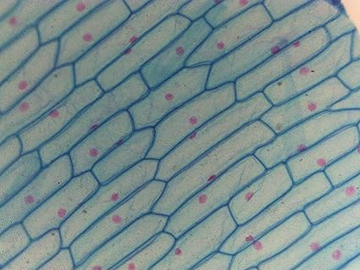
生物学背景知识
Dermal Tissue Cell (保护组织细胞)
保护组织细胞构成植物体表面的保护层，分为初生保护组织（表皮）和次生保护组织（周皮）。图示为典型的表皮细胞。
细胞特征:
细胞形态近似长方形，轮廓清晰，排列紧密而整齐，形成类似“砖墙”的结构。
细胞壁界限分明
功能与显微特征：
功能：作为保护组织，其紧密排列的结构主要起保护作用，能有效防止内部组织受损、水分过度蒸发和病原体入侵。
显微特征：图中样本经过染色处理，使得细胞核被染成深色，与细胞质和细胞壁形成鲜明对比，轮廓清晰可见。这些细胞因不参与光合作用，通常不含叶绿体。

Slide 6
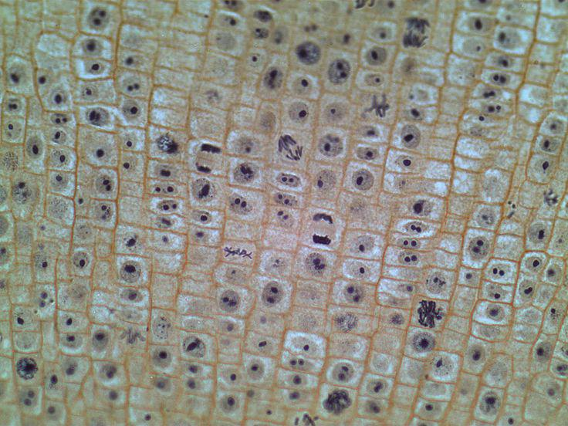
生物学背景知识
Meristematic Tissue Cell (分生组织细胞)
细胞特征：细胞体积小，形状近似等径 (Isodiametric)，细胞壁薄，细胞核相对较大且细胞质浓厚。细胞排列紧密，几乎无细胞间隙。
功能与显微特征：
核心功能：这些细胞是未分化的细胞，具有旺盛的细胞分裂 (Cell Division) 能力，是植物体新细胞的来源，驱动着植物的生长。
显微外观：由于细胞质浓厚且细胞核大，在用染料（如龙胆紫）染色后着色很深。因此，在显微镜下呈现出“细胞小、排列挤、颜色深”的典型外观。

